Slide 1
黑客与画家（Hackers & Painters）
讲书人：王树志
2025.08

Slide 2
目录
- 书籍版本
- 为什么讲这本书？
- 作者简介
- 只讲第六章的原因
- 无责任书评
- 本书第六章（13小节）
- 致谢
# 全书纵览
## 01. 为什么书呆子不受欢迎?
## 02. 黑客与画家
## 03. 不能说的话
## 04. 良好的坏习惯
## 05. 另一条路
## 06. 如何创造财富
## 07. 关注贫富分化
## 08. 防止垃圾邮件的一种方法
## 09. 设计者的品味
## 10. 编程语言解析
## 11. 一百年后的编程语言
## 12. 拒绝平庸
## 13. 书呆子的复仇
## 14. 梦寐以求的编程语言
## 15. 设计与研究
## 06. 如何创造财富
- 6.1 一个命题
- 6.2 运气的成分
- 6.3 金钱不等于财富
- 6.4 大饼谬论
- 6.5 手工艺人
- 6.6 工作是什么
- 6.7 更努力地工作
- 6.8 可测量性和可放大性
- 6.9 小团体=可测量性
- 6.10 高科技=可放大性
- 6.11 潜规则
- 6.12 用户数量
- 6.13 财富和权力

Slide 3
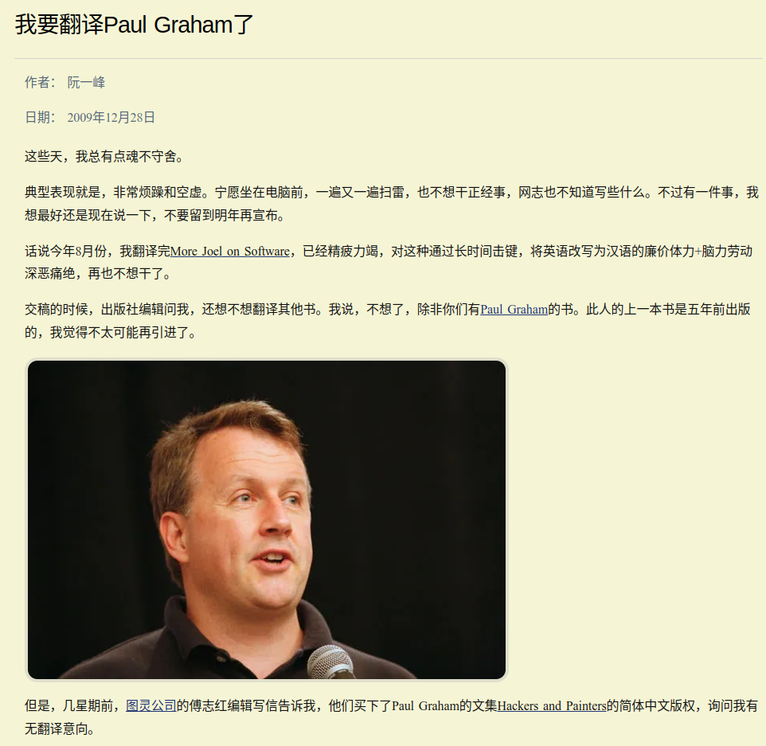
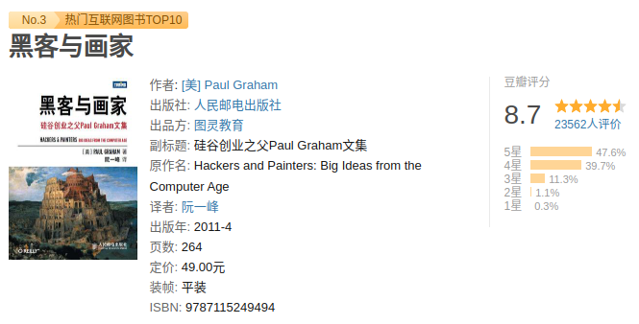
Hackers & Painters(2004)
黑客与画家(2011)
缘起
联系译者：https://www.ruanyifeng.com/blog/

Slide 4
为什么讲这本书？
很多书对我来说很有意义，但为什么只讲这本书？
下面这些书籍因为各种原因不适合给大家讲
-《人月神话》（篇幅巨大的软件工程学实践）
-《代码大全》（篇幅巨大的软件工程学实践）
-《现代C++设计（C++设计新思维）》（D语言之父炮轰C++语言的个人向作品）
-《小狗钱钱》（教儿童理财启蒙的读物）
原因在于《黑客与画家》践行了如下的观点：
创造性劳动的快乐来源于自我实现的成就感和其创造的社会财富的延伸。

Slide 5
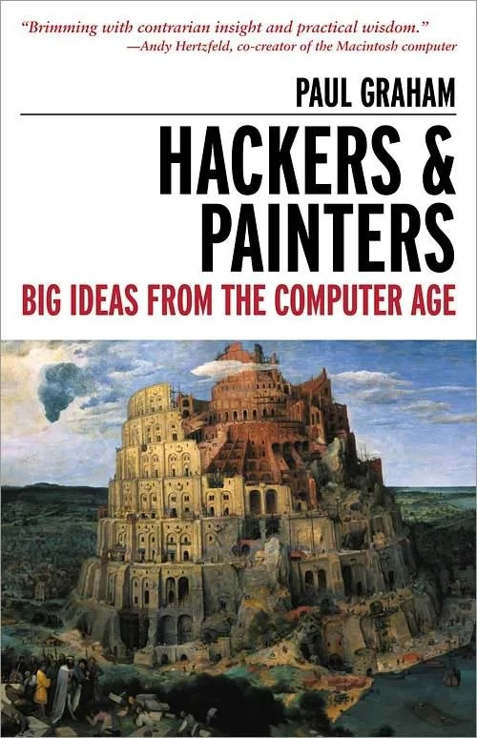
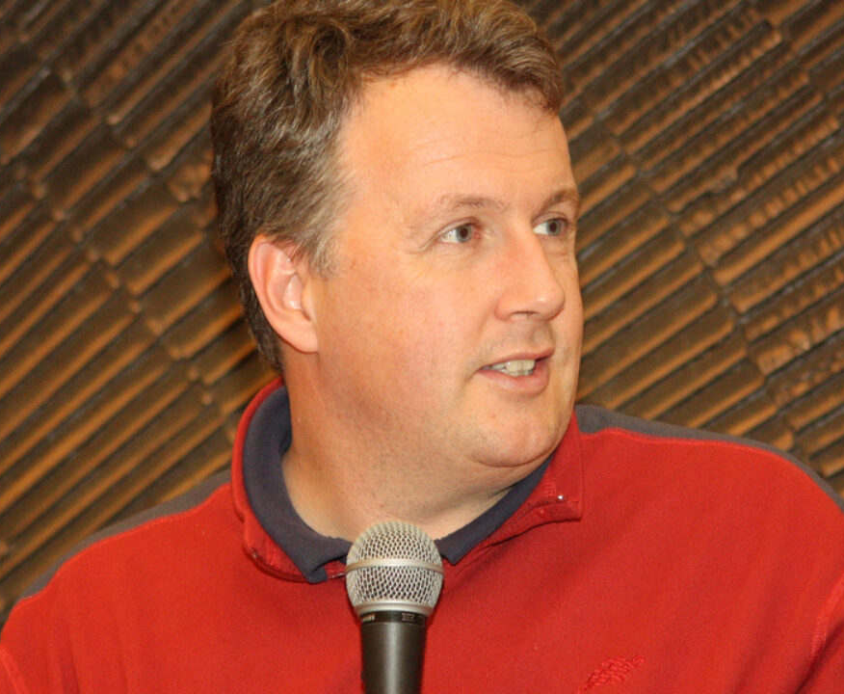
作者简介
保罗·格雷厄姆（Paul Graham）（1965年—），美国著名程序员、风险投资家、博客和技术作家。
以Lisp方面的工作而知名，著作包括On Lisp (1993)，ANSI Common Lisp (1995) 和Hackers & Painters (2004)。
联系作者：https://paulgraham.com
保罗·格雷厄姆是最早的Web应用Viaweb（1995）的创办者之一。
1998年，他以4900万美元价格将自己创建的、可帮助他人快速开网店的Viaweb公司卖给了雅虎。（Viaweb是Yahoo Store的前身）
2005年他与人共同创建了著名的创业投资公司Y Combinator，先后投资了数十家创业公司，包括reddit、Justintv等。公司的新闻网站Hacker News是访问量最高的技术新闻信息来源之一。
2008年，他与Y Combinator的另一位创办者杰西卡·利文斯顿结婚。
tips（一些不太重要的信息？）：哈佛大学应用科学（计算机方向）博士，在罗德岛设计学院和佛罗伦萨绘画艺术学院学习过绘画。

Slide 6
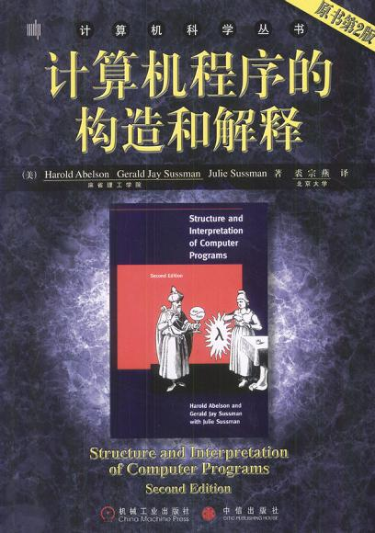
只讲第六章的原因
- 本书偏向散文、议论文集，章节之间没有太多的关联，论点密集，信息量大，半小时时间只挑选其中一个章节来讲。
- 第六章落地实际，是作者创业时期的观点凝练
- 有一些章节是IT行业时至今日都在争论不休的话题，缺乏领域知识，难以向其他行业的人兜售观点
- 有一些章节是对美国社会、教育制度、政治制度的抨击，不便于展开，细节请去书中寻找
- 有一些章节，作者在布道Lisp语言，有关Lisp语言的二三事，
如果大家对Lisp语言（scheme、elisp、common lisp）感兴趣，
推荐大家去看如下的参考书籍：《SICP》

Slide 7
无责任书评（此说法来自侯捷）
接下来的全部内容仅代表作者观点，不代表本人看法
讲书内容是对书籍章节原文内容的删减
其中的社会环境为199x-200x的美国社会环境
未经本人同意禁止录音录像上传网络转载

Slide 8
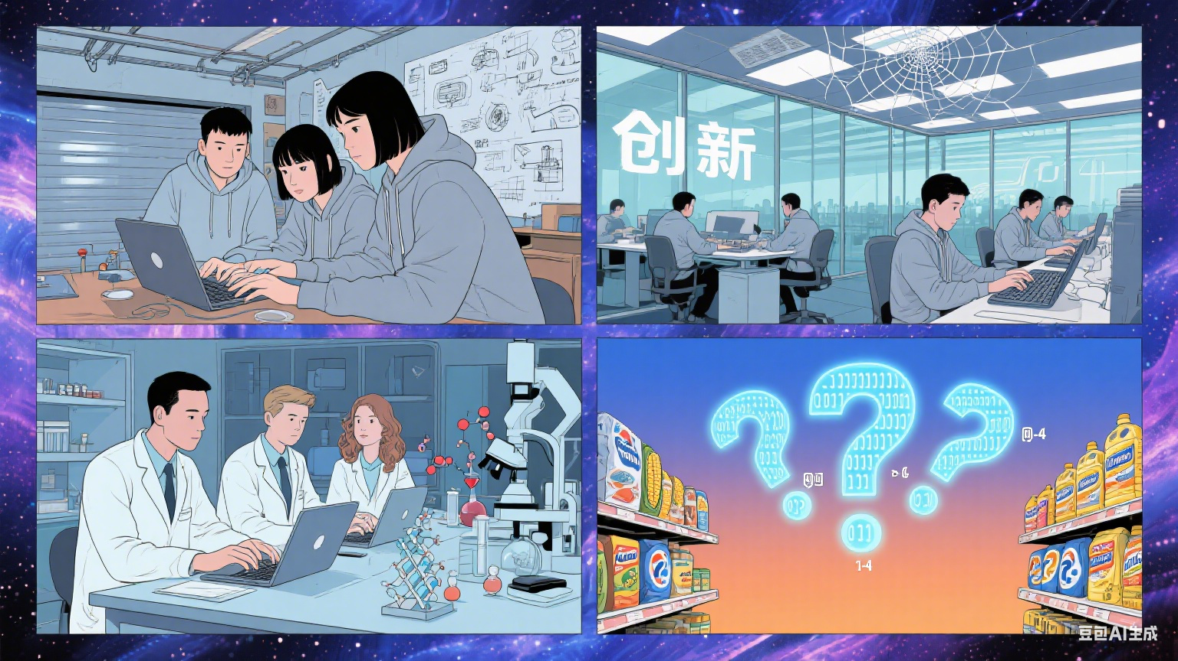
##6 如何创造财富
问题1.为什么创业公司必须是小公司？
问题2.当创业公司不断变大的时候，它是否不可避免地失去创新能力？
问题3.为什么创业公司往往选择在新技术领域创业？
问题4.为什么如此之多的创业公司在开发新药或计算机软件，而不是在卖玉米油或者洗衣粉？

Slide 9

- 6.1 一个命题
一个守恒定律：
如果你想赚100万美元，就不得不忍受相当于100万美元的痛苦。
比如，你终生为邮政局工作，省下每一分工资，那也是赚到100万美元的一种方法。可是，不难想象为邮政局工作50年是何等漫长的压力。
创业公司将你所有的压力压缩到三四年。
承受较大的压力通常会为你带来额外的报酬，但是你还是无法逃避基本的守恒定律。
如果创业那么轻松，那么所有人就都去创业了。

Slide 10
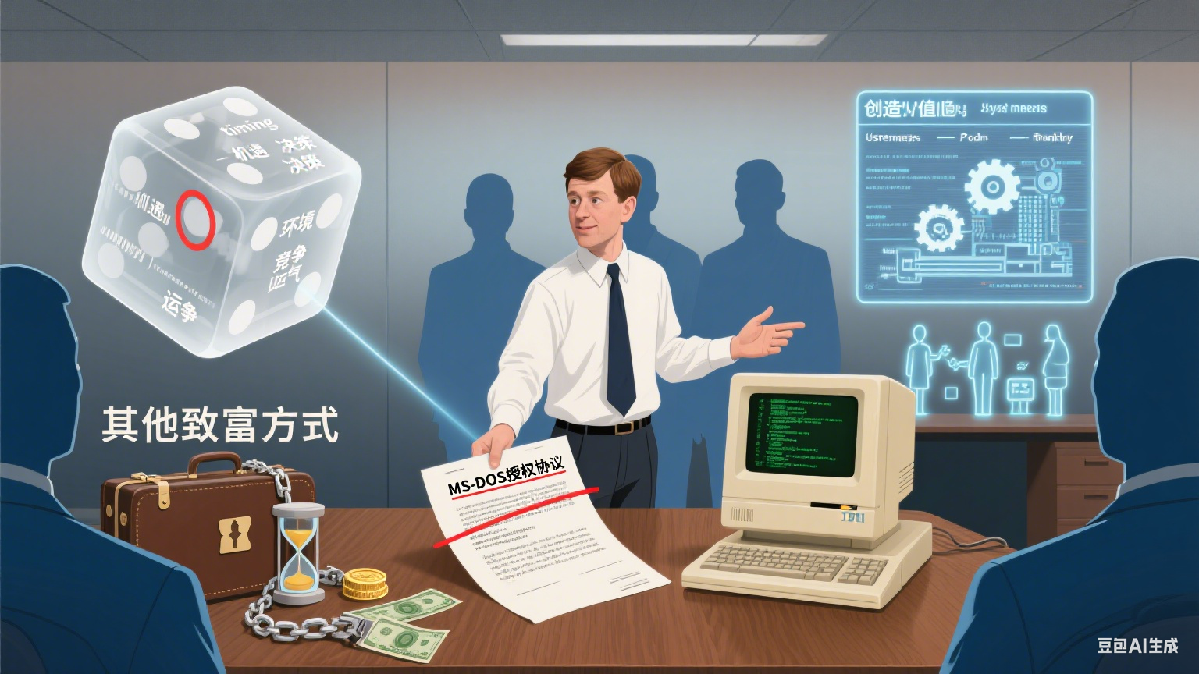
- 6.2 运气的成分
比尔盖茨很聪明，有决断力，工作也很勤奋，但是单单这样还不足以让你成为他，你还需要非同一般的好运气。
比尔盖茨的微软公司是历史上最大商业错误之一的DOS操作系统的授权协议的受益者。

Slide 11
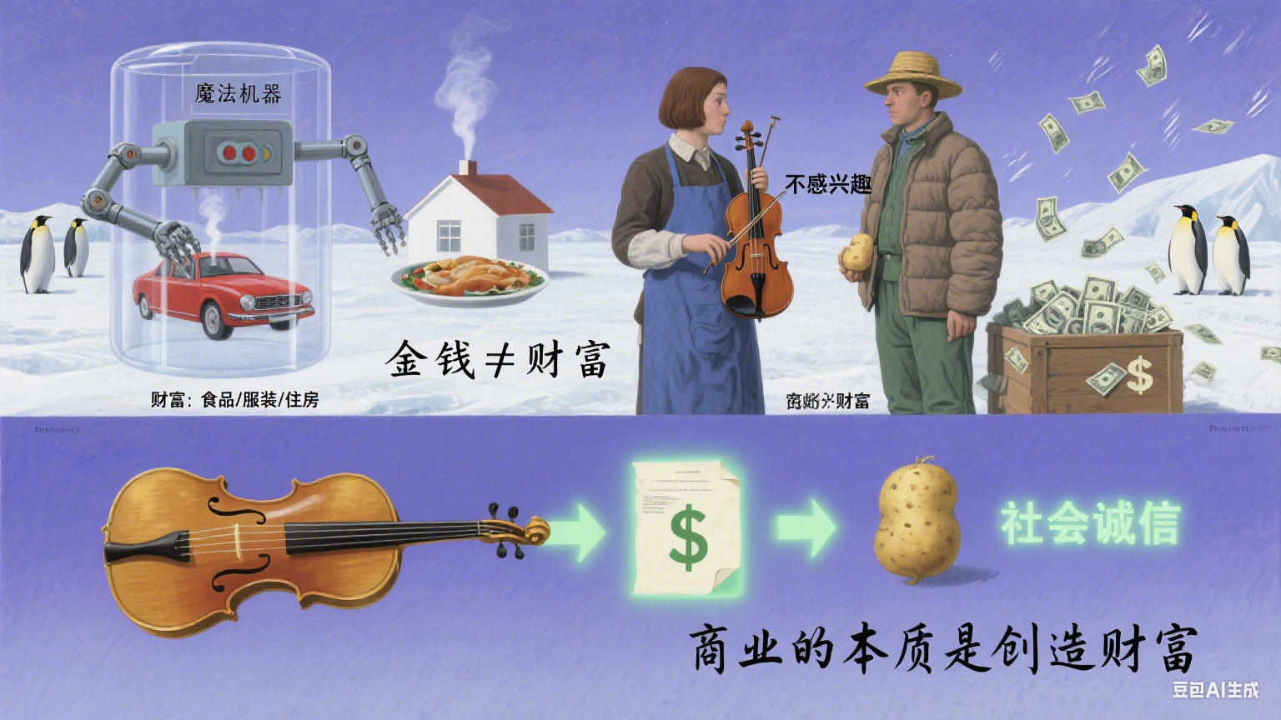
- 6.3 金钱不等于财富
在一个高度分工的社会，你需要的大部分产品无法自己独立制造。例如你需要土豆、铅笔等等，你不得不让别人来提供。
当社会分工越来越精细后，人们发现解决方法就是把贸易过程分为两步。第一步先用小提琴交换金钱，第二步用钱来交换土豆。此时金钱就是交换中介。只要政府保证美元能够流通，那么它就能充当交换媒介。
人们觉得做生意就是为了挣钱，但是金钱只是一种中介，而不是目的。
大多数生意的目的是为了创造财富，即做出人们真正需要的东西。

Slide 12

- 6.4 大饼谬论
谈到财富总额的时候，财富经常被形容为一个大饼。政治家说：你无法把饼做得更大。如果这里的饼指的是某个家庭的银行账户上的金钱数量或者政府某年的税收，这样说是对的。确实无法把饼做得更大。
假设你拥有一辆老爷车，亲自动手把它修葺（qì）一新。
这样做的话，你就创造了财富。因为世界上多了一辆修葺一新的车，世界财富总量就变得更多了一些。如果你把车卖了，你得到的卖车款就比之前卖车得到的钱更多。
通过修理一辆老爷车，你使得自己更富有。于此同时，你也并没有使得任何人更贫穷。
所以，财富显然不是一个面积不变的大饼。

Slide 13

- 6.5 手工艺人
最可能明白财富是被创造出来的人就是那些善于制作东西的人，也就是手工艺人。目前现存的最大的手工艺人群体就是程序员。程序员坐在电脑前就能创造财富。优秀的软件本身就是一件有价值的东西。
创造出来的财富不一定非要通过出售来实现价值。至少直到现在，科学家一直在把他们创造的财富真正地捐献给社会。青霉素的发现使得我们所有人都变得更富有，因为从此我们死于细菌感染的可能性变小了。人们需要的东西就是财富，治愈疾病肯定就是人们需要的东西。同样的，黑客经常开发开源软件让所有人免费使用，以此把自己的工作捐献给社会。

Slide 14

- 6.6 工作是什么
当你为一家公司工作时，公司内部的各种层级使得一个观点会变得不容易察觉。你在公司内部所做的工作是与许多人一起合作完成的，你只是其中一分子。你觉得自己是为公司的需求而工作，可能不会觉察到你其实是为了满足顾客的某种需求工作。
一个大学毕业生总是想“我需要一份工作”，别人也是这么对他说的。更直接的表达方式应该是“你需要去做一些人们需要的东西”。即使不加入公司，你也能做到。公司不过是一群人在一起工作，共同做出某些人们需要的东西。
真正重要的是做出人们需要的东西，而不是加入某个公司。

Slide 15
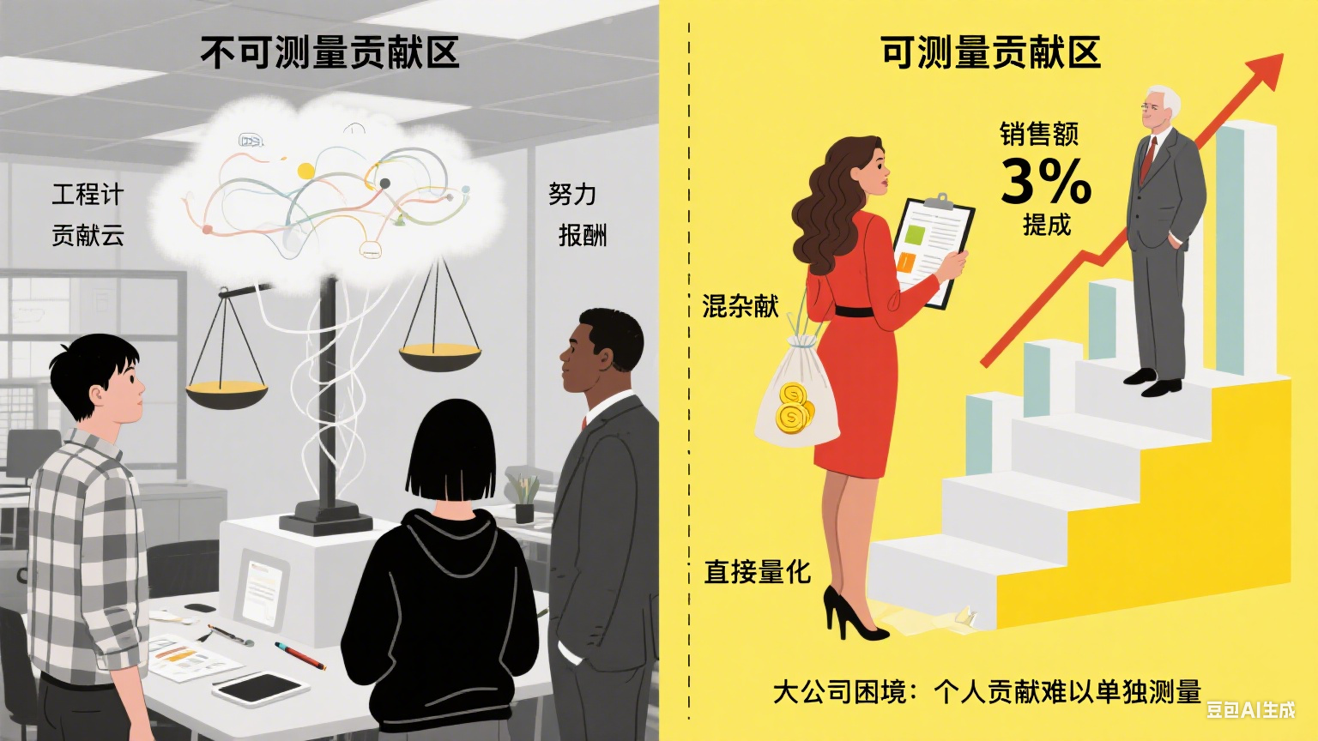
- 6.7 更努力地工作
销售员因为薪水往往是销售额的一个百分比，如果一个销售员想更努力地工作，他马上就可以这样做，并且自动按比例得到更多的报酬。
公司不可能对每个人都像销售员那样支付薪水。
假设有一家公司制造某种消费品，工程师为它实现各种功能，设计师为它设计一个漂亮的外壳，营销人员让顾客相信这是值得拥有的商品。请问如何评价每个人对这个商品销售额的贡献？
你想更努力地工作，但是你的工作与其他许多人的工作混杂在一起，这样就产生了问题。在大公司中，个人的表现无法单独测量，公司里其他人会拖累你。

Slide 16
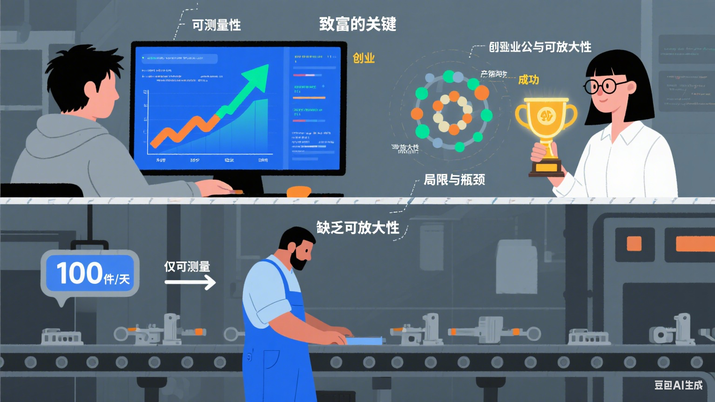
- 6.8 可测量性和可放大性
要致富，你需要两样东西：可测量性和可放大性。
可测量性指的是你的职位产生的业绩应该是可测量的。否则你做得再多，也不会得到更多的报酬。
另一点是可放大性，这指的是说你做出的决定能够产生巨大的效应。有一个办法可以发现是否存在可放大性，那就是看失败的可能性。如果你有一个令你感到安全的工作，因为没有危险，就几乎等于没有可放大性。
如果你想同时具备可测量性和可放大性，不一定非要当上CEO或者电影明星不可。你只需成为某个攻克难题的小团体的一部分就可以了。

Slide 17

- 6.9 小团体=可测量性
大公司就像巨型的古罗马战舰，一千个划船手共同划桨，推动它前进。但是，两个因素使得它快不起来。一个因素是，每个划船手看不见自己更努力划桨有何不同；另一个因素是，一千人的团队使得任何个人的努力都被大大地平均化了。
乔布斯曾经说过，创业的成败取决于最早加入公司的那十个人。我基本同意这个观点。
小团队的优势不在于它本身的小，而在于你可以选择成员。
我们不需要小村庄的那种“小”，而需要全明星第一阵容的那种“小”。
一个非常能干而且在乎回报的人，通常在同类人组成的小团队中会有更出色的表现，
自己也会感到更满意。

Slide 18

- 6.10 高科技=可放大性
创业公司就像游击队一样，喜欢选择不易生存的深山老林作为根据地，大公司的正规军无法追到那种地方。
我还记得创业初期我们是多么筋疲力尽，整天都为一些可怕的技术难题绞尽脑汁。但是，我还是感到相当高兴，因为那些问题连我们都觉得这么困难，那么竞争对手就更会认为那是不可能解决的。
设置壁垒：俗话说得好，最好的防御就是进攻。如果你开发出来的技术是竞争对手难于复制的，那就够了，你不需要依靠其他防御手段了。一开始就选择较难的问题，此后的各种决策都选择较难的那个选项。

Slide 19

- 6.11 潜规则
创业是有一些潜规则的，其中一条就是很多事情由不得你。
1.你无法决定到底付出多少。
你只想更勤奋工作2到3倍，从而得到相应的回报。但是，真正创业以后，你的竞争对手决定了你到底要有多辛苦，而他们做出的决定都是一样的:你能吃多少苦，我们就能吃多少苦。
2.另一条潜规则是，创业的付出与回报虽然总体上是成比例的，但是在个体上是不成比例的。
创业公司不像能经受打击的黑熊，也不像有盔甲保护的螃蟹，而是像蚊子一样，蚊子唯一的防御就是，作为一个物种，它们的数量极多，但是作为个体，却极难生存。
保险的做法就是在早期卖掉自己的创业公司，放弃未来发展壮大（但风险也随之增大）的机会，只求数量较少但是更有把握的回报。

Slide 20
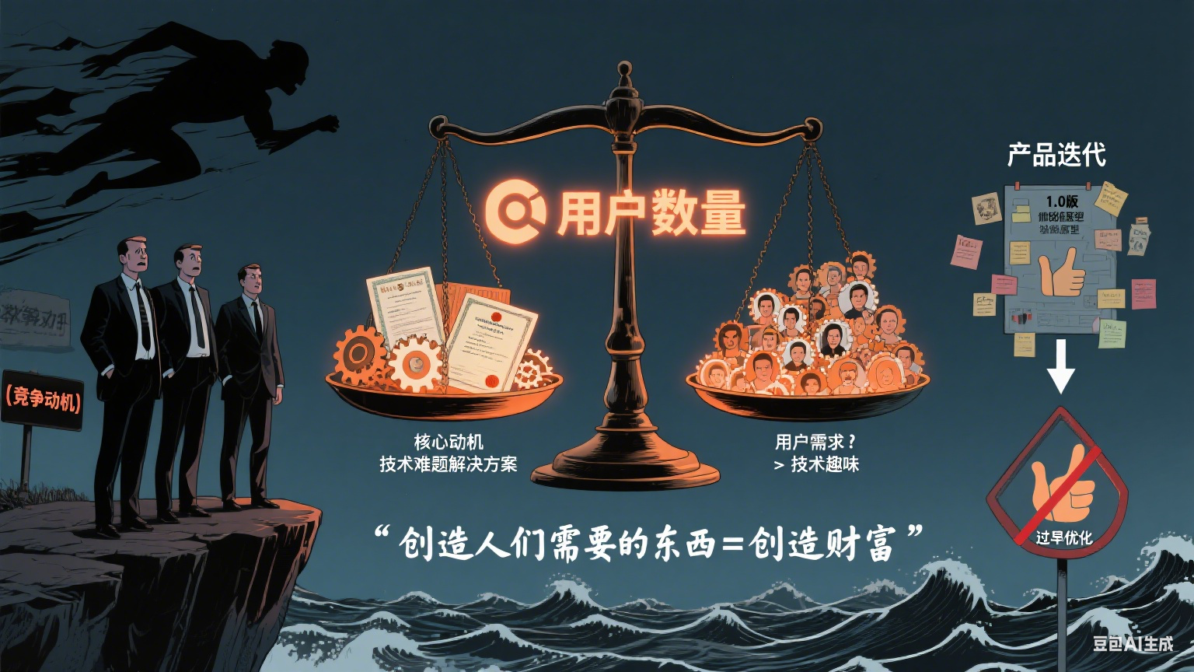
- 6.12 用户数量
怎样才能把公司卖掉呢？归根结底的因素都是用户数量。如果没人使用你的软件，可能不是因为你的推广活动很失败，而是因为你没有做出人们需要的东西。买家关心它，收入依赖它，竞争对手恐惧它，记者和潜在用户则是被它打动。
无论你的技术水平有多高，用户数量都比你自己的判断更能准确反映哪些问题应该优先解决。
现在，黑客都已经熟知这一点，并总结出一个术语“过早优化”。
尽快拿出1.0版，然后根据用户的反映而不是自己的猜测进行软件优化。
在科技行业中，你开发的新技术是供所有人使用的，一旦你的技术与使用者的需要有差距，影响就会被成倍放大。你要么令大量顾客满意，要么令大量顾客不满。你越能满足他们的需要，你创造的财富也就越多。

Slide 21
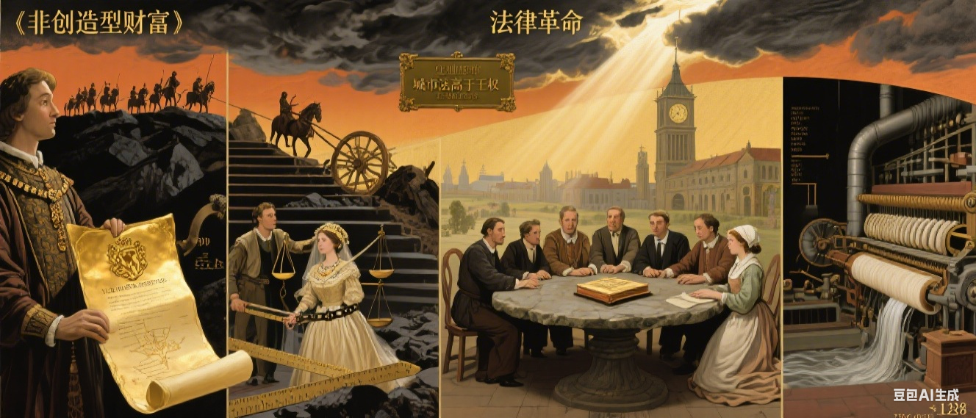
- 6.13 财富和权力

Slide 22
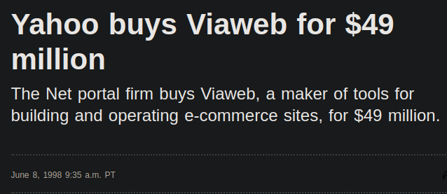

新的航线 （从汪洋大海到烟火码头） Viaweb(1995.8-1998.8)
蚊子断臂求生的本能：
有好几次Viaweb都接近失败了，我们的发展轨迹就像正弦函数的波形。幸运的是，我们在波形的最高点被收购了，但是真是差一点就倒闭了。
在我们去加州拜访雅虎总部讨论公司出售事宜的同时，我们还不得不借了一间会议室专门安慰一位投资人，防止他撤出新一轮融资，因为没有那笔钱我们就完蛋了。
创业公司这种大起大落的特点不是我们想要的。Viaweb的黑客都是极度厌恶风险的人。
如果有别的方式可以让努力与回报成正比，又不存在风险的因素，我们将很乐于尝试。

Slide 23
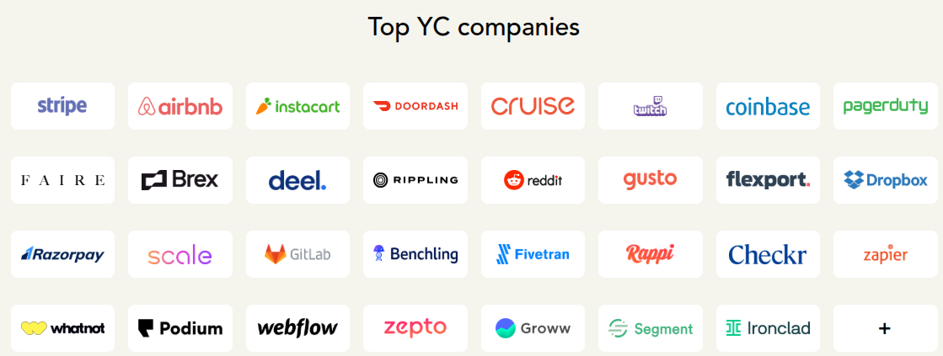
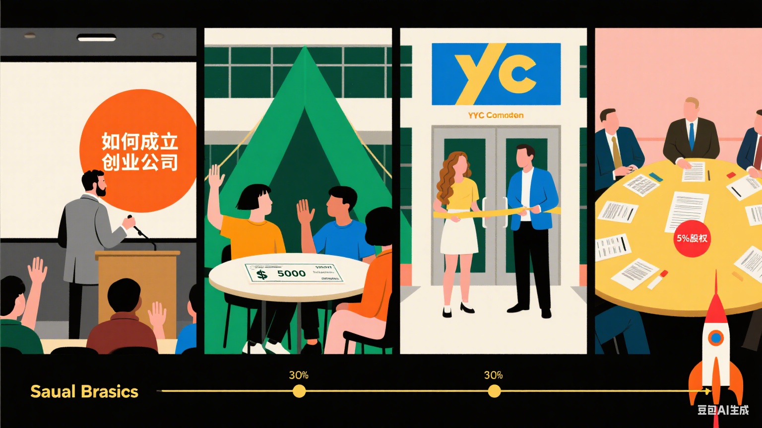
启程，新的商业模式 Y Combinator（Y算子） (2005-~)
作者卖掉Viaweb之后的故事：
1. 2005.03哈佛大学演讲《如何成立创业公司》
2. 2005.07举办创业夏令营，对入选的项目进行5000$的资助
3. 2005成立YC公司（创业公司孵化器，投资人联系中介）
4. 每年持续举办2次创业训练营（1月和6月），对项目进行筛选和投资（作为交换拿走5%的原始股）
达成成就：从独善其身到兼济天下

Slide 24
致歉
- 1. 为什么这个PPT制作得这么简陋？
本人制作PPT的水平太差
下一步打算：提升PPT制作水平，学习使用Latex优化排版
- 2. 你讲得这个书我们不想看也不想听？
没有选择受众面广的书籍进行讲解，深表歉意

Slide 25
感谢聆听

